Slide 1
Postgresql установка из исходников
Для студентов ССА 3 курса

Slide 2
Предварительная процедура установки СУБД
Перед установкой и сборкой СУБД postgresql необходимо проверить наличие необходимого инструментария (архиваторы, компиляторы, языки программирования, cmake) и в случае необходимости установить.

Slide 3
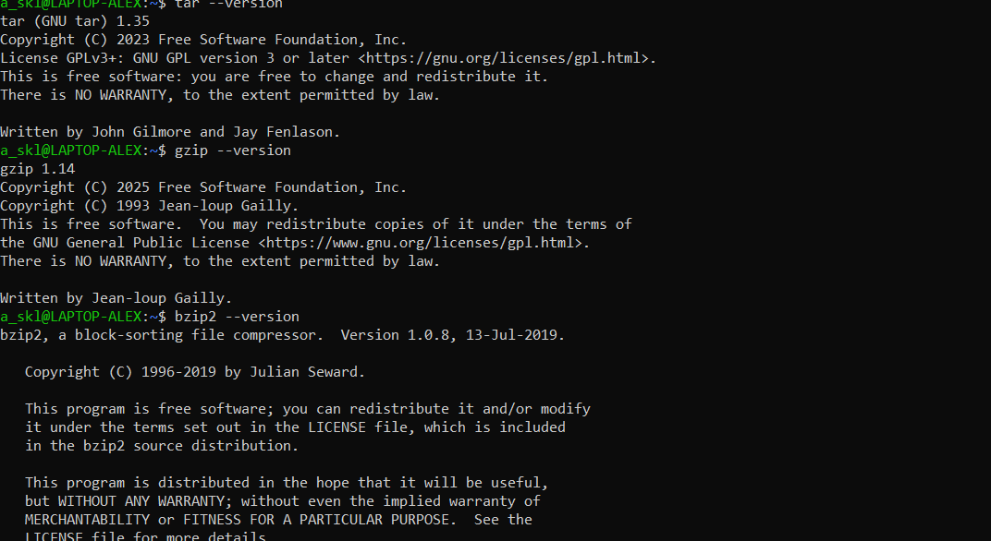
Проверка необходимых инструментов для установки СУБД postgresql

Slide 4
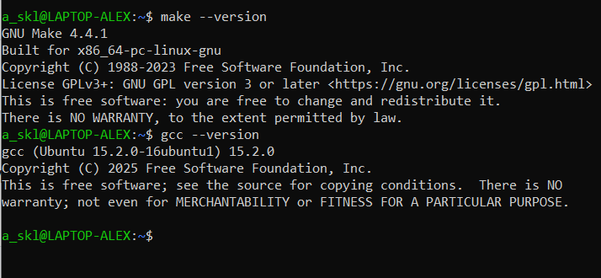
Проверка инструментов сборки установки СУБД postgresql
В нашем случае архиваторы, cmake, gcc и python оказались уже в ОС из коробки

Slide 5
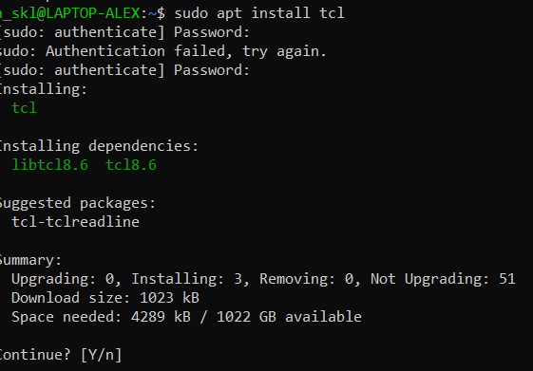
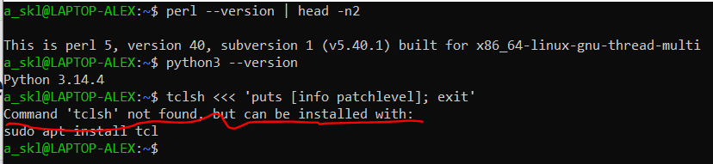
Устанановка Tcl
(Tool Command Language) — это скриптовый язык он нужен для PL/Tcl — процедурного языка, который позволяет писать хранимые процедуры и функции прямо на Tcl внутри базы данных PostgreSQL.
Но как видим у него есть зависимости, поэтому установить его надо правильно

Slide 6
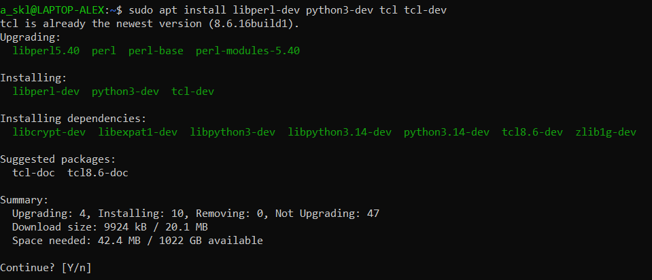
Установка perl

Slide 7
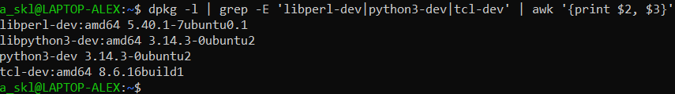
Проверка успешной установки tcl и необходимых компонентов
Здесь мы указываем статический адрес

Slide 8
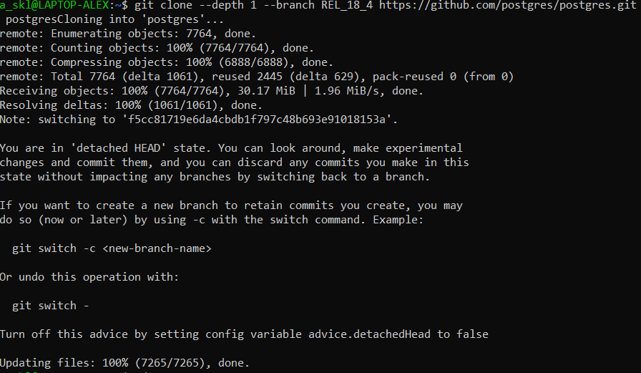
Процесс установки СУБД из исходников с github.com

Slide 9
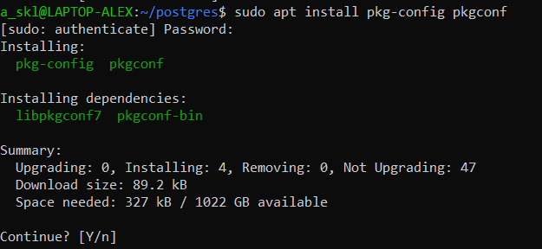
Установка pkg-config и его компонентов
Для успешной установки postgresql необходим pkg-config и его компонент pkgconf

Slide 10
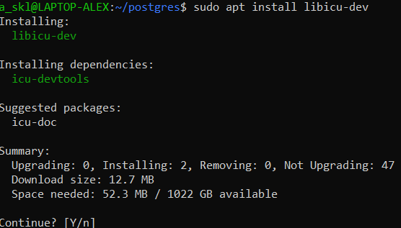
Установка libicu-dev
libicu-dev — пакет, который даёт PostgreSQL «понимание» человеческого языка.
Без него база данных не смогла бы правильно сортировать текст на разных языках, работать с Unicode-символами и обеспечивать стабильность индексов при миграциях между серверами.
Это тот самый случай, когда одна маленькая библиотека решает огромную проблему интернационализации.

Slide 11
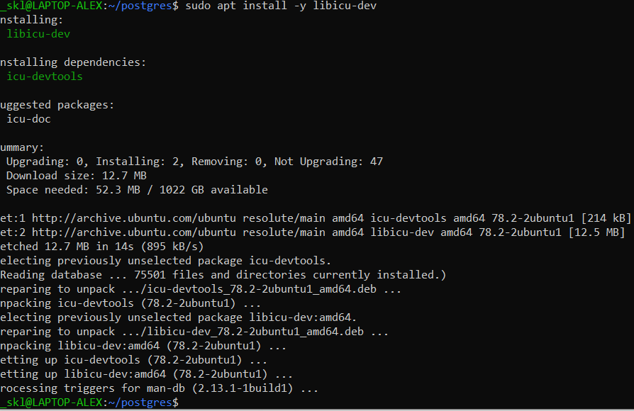
Установка libicu-dev

Slide 12
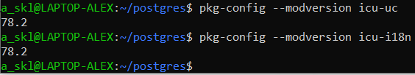
Проверка успешной установки libicu-dev

Slide 13
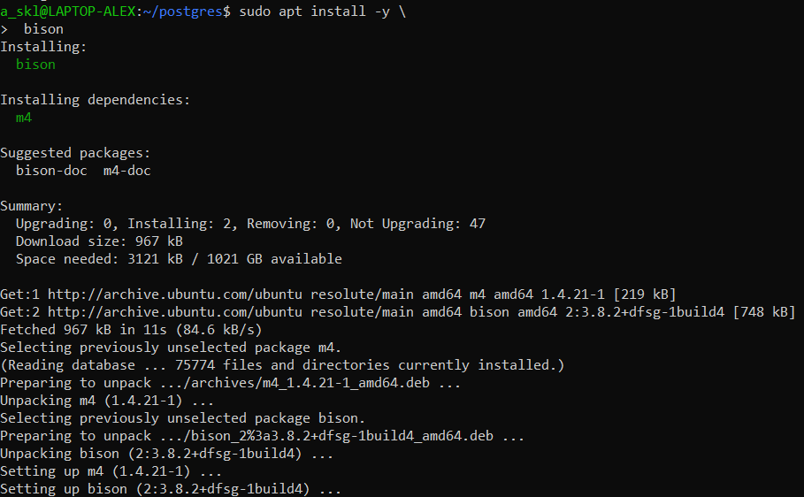
Установка bison

Slide 14
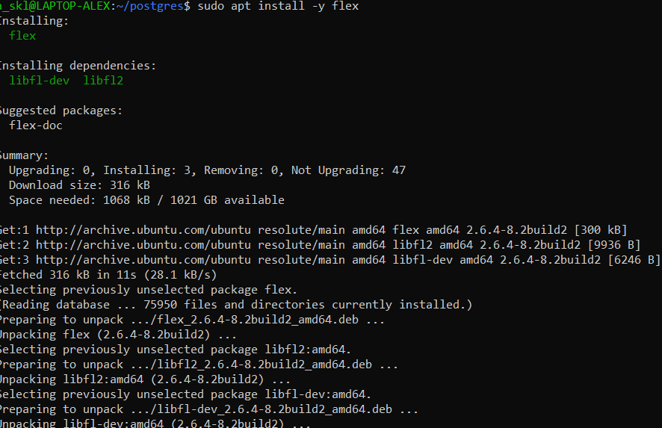
Установка flex

Slide 15
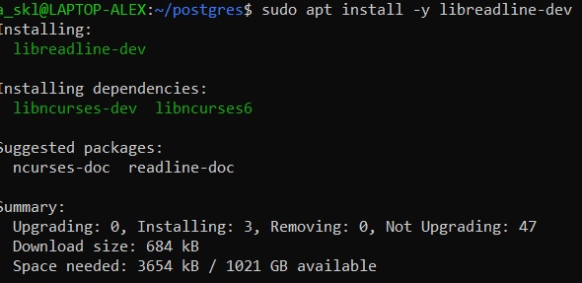
Установка libreadline-dev

Slide 16
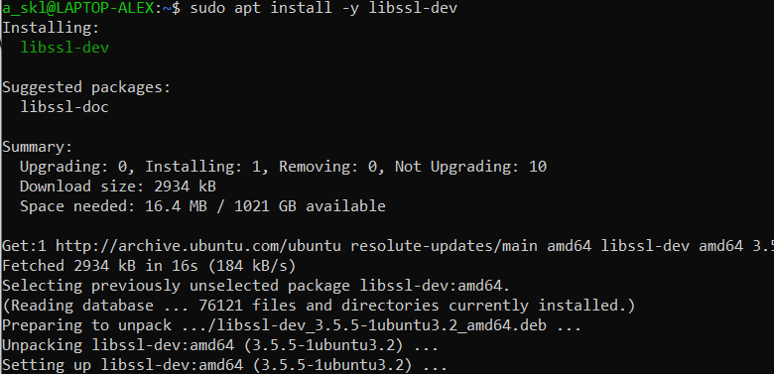
Установка libssl-dev

Slide 17
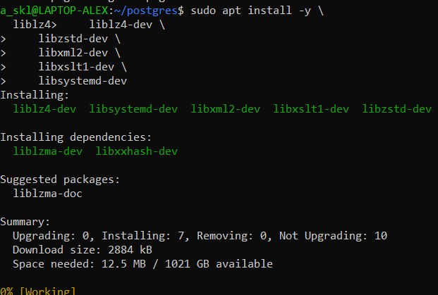
Установка библиотек расширенных возможностей СУБД

Slide 18
Установленные библиотеки для расширения возможностей СУБД
Сжатие (LZ4, ZSTD) — для производительности и экономии места
Шифрование (OpenSSL) — для безопасности данных
XML (libxml2, libxslt) — для интеграции с XML-системами
Инфраструктура (systemd) — для правильного управления сервисом
Консоль (readline) — для удобства администратора
Сборка (flex, bison) — фундамент, без которого SQL-парсер просто не соберётся

Slide 19
flex, bison
flex — лексический анализатор для SQL-парсера
bison — генератор синтаксического анализатора для SQL-парсера

Slide 20
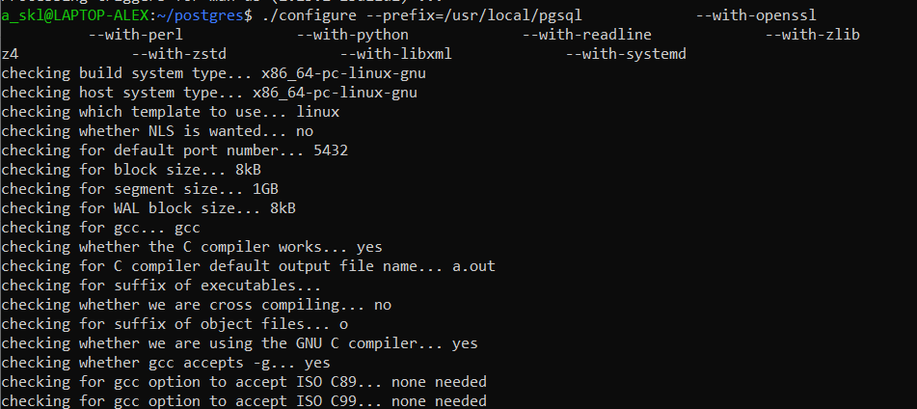
Попытка конфигурирования СУБД

Slide 21
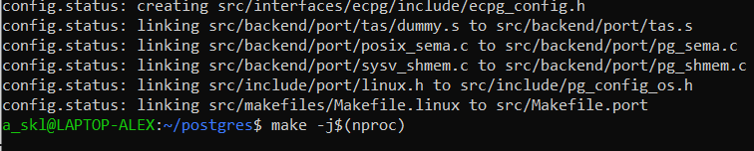
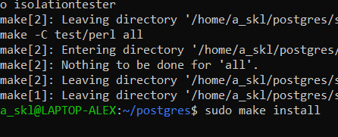
Сборка СУБД
Поскольку мы видим приглашение консоли к следующей команде конфигурация postgresql прошла успешно, теперь нужно осуществить ее сборку с помощью инструментов make/cmake

Slide 22

Ввод пользователя postgres и регистрация его в ОС для работы с сервером СУБД
Командой
sudo mkdir –p /usr/local/pgsql/data
Мы формируем директорию в которой будет собственно храниться база данных postgres
Присваиваем директории БД владельца postgres

Slide 23
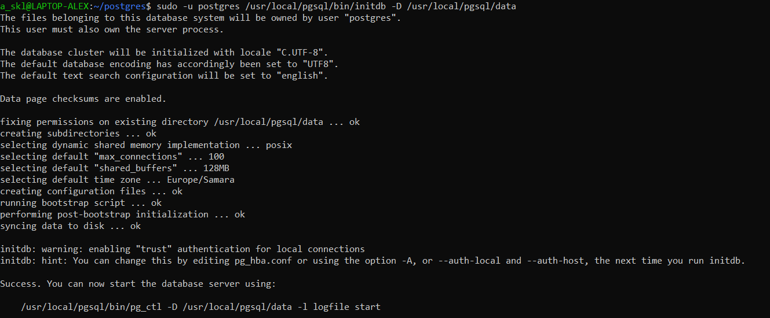
Инициализация сервера СУБД

Slide 24
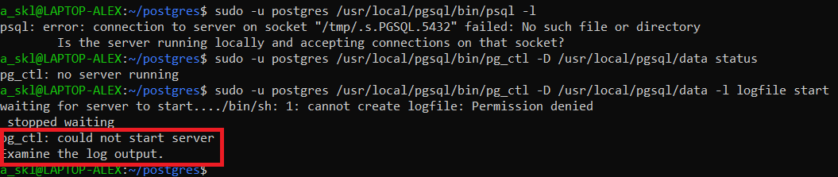
Неудачная попытка старта сервера СУБД
Обратите внимание на надпись pg_ctl could not start server. Она говорит что сервер СУБД стартовать не смог. У этого может быть несколько причин, в частности что другой экземпляр сервера уже работает в операционной системе. Проверить это можно в лог-файле, а так же командой sudo netstat -tlnp | grep 5432

Slide 25
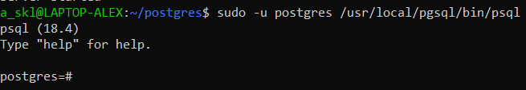
Успешный старт сервера СУБД и успешный вход вв консоль сервера СУБД под пользователем postgres

Slide 26
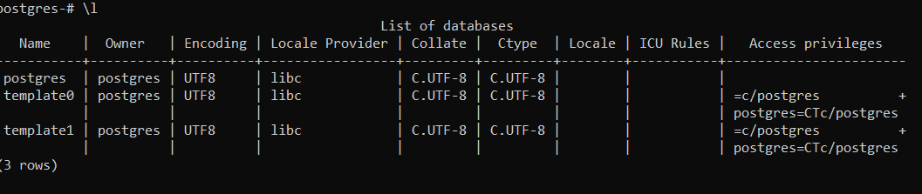
Список баз данных на текущем сервере postgresql

Slide 27

Выход из консоли СУБД

Slide 28
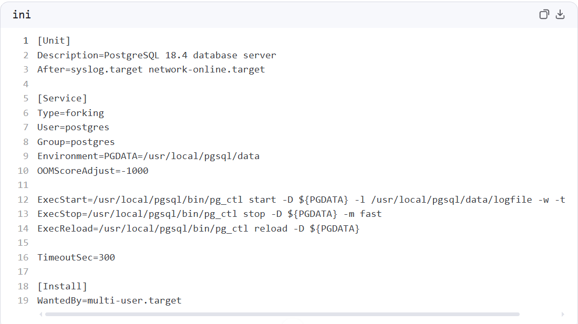
Автоматизация запуска сервера СУБД
В целом сервер установлен и инициализирован, задача казалось бы выполнена. Однако, при повторном запуске сервера Ubuntu сервер БД будет в «спящем» состоянии. И что бы его не приходилось каждый раз запускать руками администратора необходимо сформировать ini-file

Slide 29
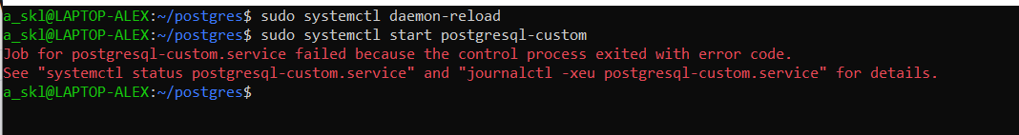
Неудачный запуск сервера СУБД
В данном случае нужно перепроверить не запущен ли сервер СУБД уже в данный момент возможно в тестовых целях сервер был запущен вручную и не остановлен.

Slide 30
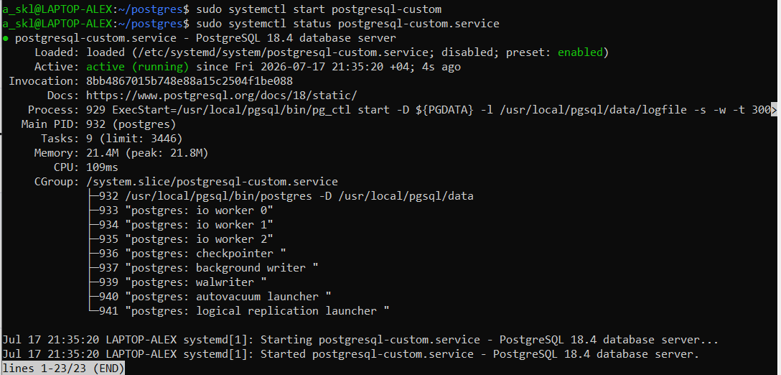
Подтверждение успешного запуска сервера СУБД

Slide 31
Фиксирование автозапуска СУБД
И не забываем фиксировать автозапуск сервера postgresql при старте сервера
В идеальном мире нам нужна еще инструкция:
/usr/local/pgsql/bin/initdb -U postgres -k -D /usr/local/pgsql/data
НО! И это очень ВАЖНО это уничтожит наш кластер. Поэтому нам нужна эта инструкция ТОЛЬКО если мы хотим инициализировать другой кластер данных.

Slide 32
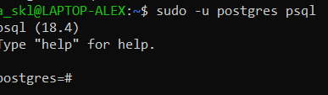
Автоматизация запуска консоли
Для того что бы мы не набирали длинную и сложную команду, postgres нужно рассказать где искать наш загрузочный файл:
И ву-аля:

